Slide 1
Software art: estetika :: Aarseth, Wardrip-Fruin ::
Nástroje interpretace novomediálního díla I, PS 2017

Slide 2
Software art: estetika
Aarseth a Wardrip-Fruin: komparácia ich definícií programovateľného diela
Espen Aarseth, Cybertext. Perspectives on Ergodic Literature, 1997
kybertext
Norbert Wiener, Cybernetics, Control and Communication in the Animal and the Machine, 1984

Slide 3
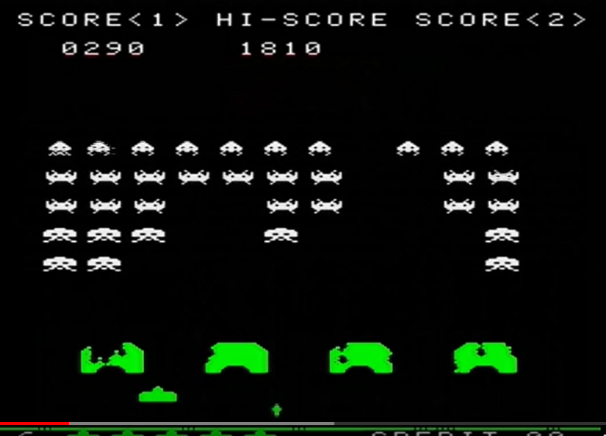
Software art: estetika
Aarseth a Wardrip-Fruin: komparácia ich definícií programovateľného diela
Espen Aarseth, Cybertext. Perspectives on Ergodic Literature, 1997
kybertext „[...] sa zameriava na mechanickú organizáciu textu, poukazujúc na zložitosti média ako neoddeliteľnú súčasť literárnej výmeny.“ Je konceptom širokej škály „[...] možných textualít, ktoré je možné vidieť ako typológie strojov, ako rôzne druhy literárnych komunikačných systémov kde funkčné rozdiely medzi mechanickými časťami zohrávajú rozhodujúcu úlohu pri určovaní estetického procesu.“
Aarseth, 1997

Slide 4
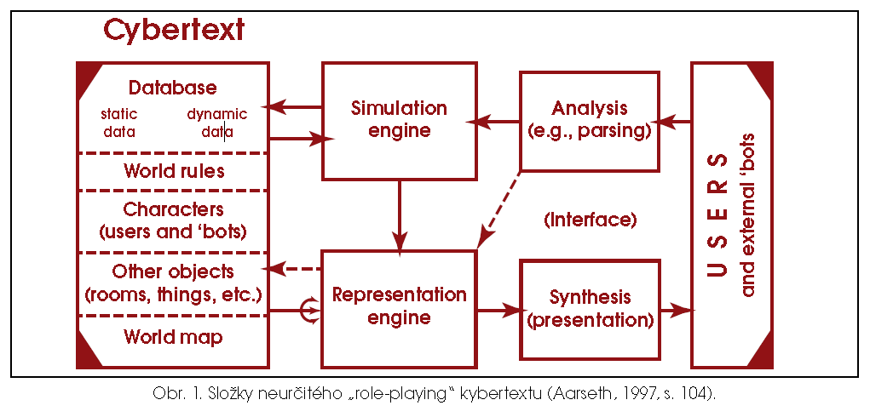
Software art: estetika
Aarseth a Wardrip-Fruin: komparácia ich definícií programovateľného diela
Espen Aarseth, Cybertext. Perspectives on Ergodic Literature, 1997

Slide 5
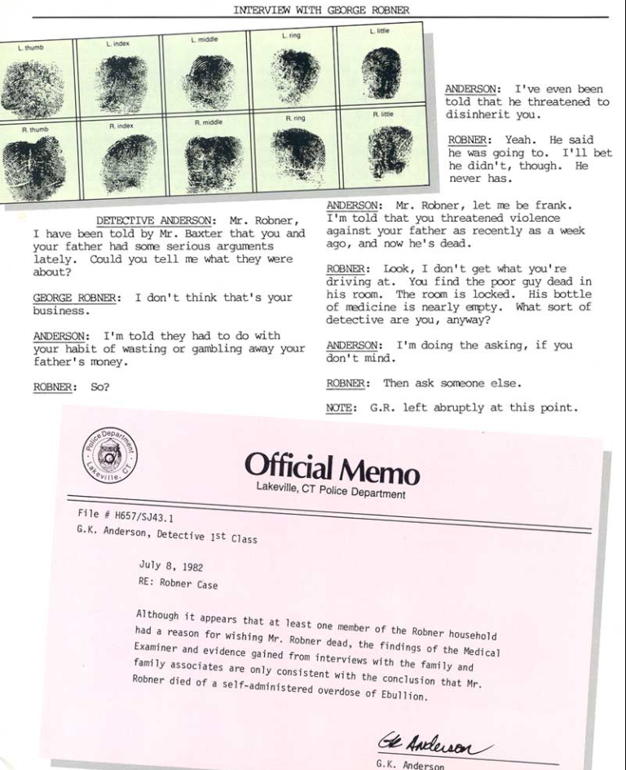
Software art: estetika
Aarseth a Wardrip-Fruin: komparácia ich definícií programovateľného diela
PLAYER: Stroll around.
VOICE: The word “stroll” isn’t in your vocabulary.
PLAYER: Go for a walk.
VOICE: The word ‘walk‘ can’t be used in that sense.
Deadline, Marc Blank, 1982
PLAYER: Fingerprint me.
VOICE: Upon looking over and dusting the me you notice that there are no good
fingerprints to be found.
PLAYER: Talk to Duffy.
VOICE: You can’t talk to the Duffy!

Slide 6
Software art: estetika
Aarseth a Wardrip-Fruin: komparácia ich definícií programovateľného diela
Wardrip-Fruin, Expressive Processing. Digital Fiction, Computer Games, and Software Studies, 2009
výrazové spracovanie (expressive processing)
2 formy procesov:
definujú pravidlá správania sa systému
poukazujú k tomu, čo jednotlivé procesy vyjadrujú vo svojom dizajne

Slide 7
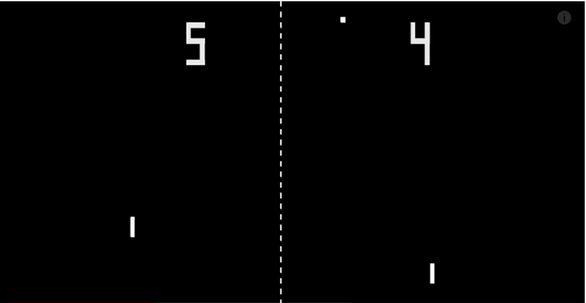
Software art: estetika
Aarseth a Wardrip-Fruin: komparácia ich definícií programovateľného diela
Wardrip-Fruin, Expressive Processing. Digital Fiction, Computer Games, and Software Studies, 2009
Hra Pong
PONG - First documented Video Ping-Pong game, 1969
vydaná v roku 1972 spoločnosťou Atari
Online hra http://www.ponggame.org/

Slide 8
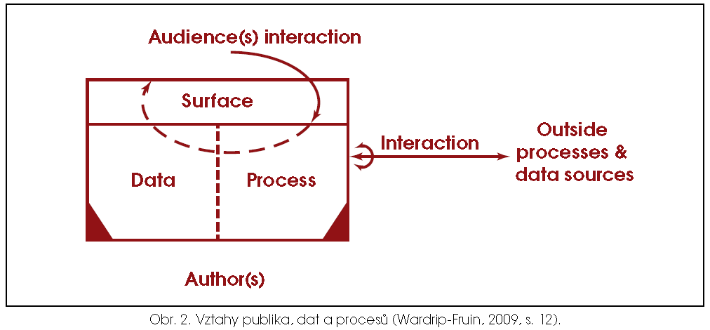
Software art: estetika
Aarseth a Wardrip-Fruin: komparácia ich definícií programovateľného diela
Wardrip-Fruin, Expressive Processing. Digital Fiction, Computer Games, and Software Studies, 2009

Slide 9
Software art: estetika
Aarseth a Wardrip-Fruin: komparácia ich definícií programovateľného diela
Wardrip-Fruin, Expressive Processing. Digital Fiction, Computer Games, and Software Studies, 2009
Tale-Spin Effect
Eliza Effect
SimCity Effect
Zatiaľčo Aarseth čitateľovi odkrýva základný aspekt definície kybertextu, ktorým je mechanická organizácia textu využívajúca princípy kalkulovanej produkcie a čitateľov takéhoto textu posúva do role hráča,
Wardrip-Fruin nazýva fikcie produkované počítačovými strojmi za najvzrušujúcejšie prostriedky k odhaleniu budúcnosti.

Slide 10
Software art: estetika
Kybertext – nástroj analýzy literárneho diela v prostredí nových médií
scriptóny
textóny
prenosná funkcia
„Kybertext je perspektíva všetkých foriem textuality, spôsob rozšírenia rozsahu literárnych štúdií k zahrnutiu javov, ktoré sú dnes vnímané ako stojace mimo alebo na okraji poľa literatúry. [...] Kybertext zdieľa princíp kalkulovanej produkcie, ale za ňou už neexistuje zrejmá jednota estetiky, tématiky, literárnej histórie alebo dokonca materiálnej technológie. Kybertext je perspektíva, ktorú používam na popísanie a preskúmanie komunikačných stratégií dynamických textov.“
Aarseth, 1997

Slide 11
Software art: estetika
Kybertext – nástroj analýzy literárneho diela v prostredí nových médií
„Elektronická literatúra, alebo e-lit, odkazuje k dielam s významnými literárnymi hľadiskami, ktoré využívajú schopností a súvislostí poskytovaných samostatne stojacim alebo zosieťovaným počítačom.“
(Electronic Literature Organization)
ergodická literatúra - také diela, kde má čitateľ za úlohu vyvinúť netriviálne úsilie k tomu, aby prechádzal textom namiesto toho, aby ho len interpretoval
Aarseth, 1997

Slide 12
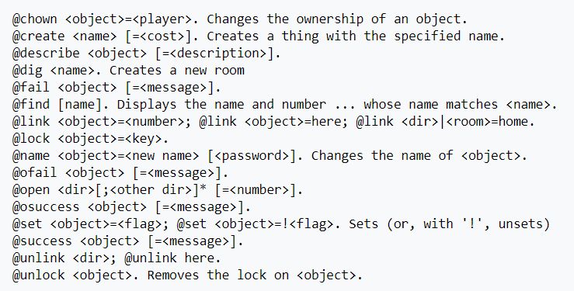
Software art: estetika
Kybertext – nástroj analýzy literárneho diela v prostredí nových médií
Tiny MUD Classic, 1989
[1] Julia has arrived.
[2] Stinz says, ’Julia, may I have some pennies?’
[3] Quist says ’EVERYONE KILL JULIA!!!!!!’
[4] Raxas bonks Julia.
[5] Storm has arrived.
[6] Storm waves!
[7] Julia says, ’Sorry, Stinz, you’re too new. Wait an hour and ask again.’
[8] Mooncat rubs against Julia’s metal leg in a friendly manner.
[9] Julia says ’I’m sorry, Quist, I don’t like violence.’
[10] Julia says ’OIF, Raxas!’
[11] Julia has left.
[12] Skye killed Julia!

Slide 13
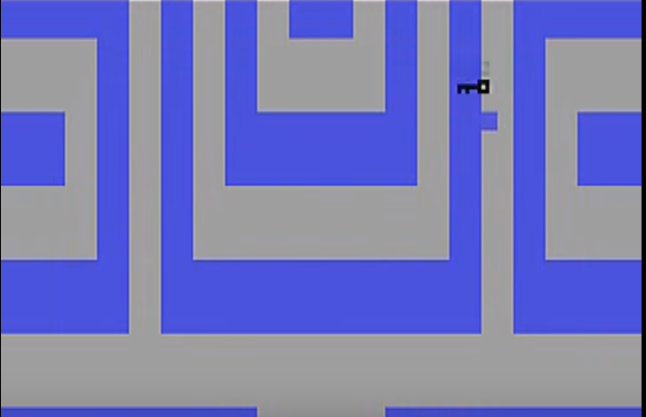
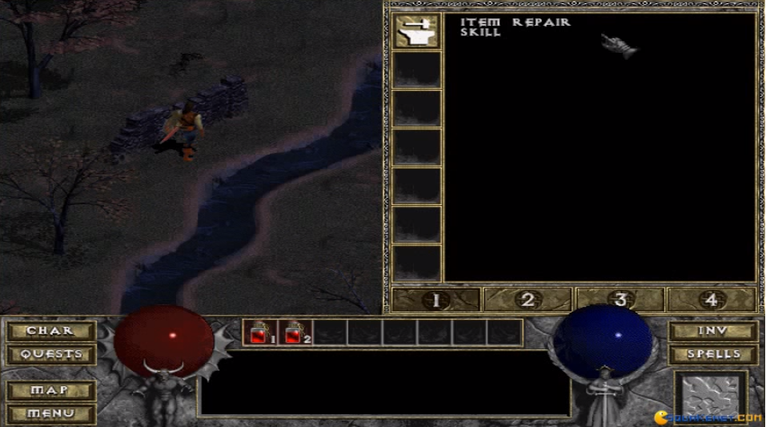
Software art: estetika
Kybertext – nástroj analýzy literárneho diela v prostredí nových médií
„Hry [...] sú často simulácie; nie sú statické labyrinty ako hypertexty alebo literárne fikcie [...] Simulácie sú bottom up; sú komplexné systémy postavené na logických pravidlách.”
Aarseth, 2001
Staršie vs. novšie počítačové hry:
vzťah medzi reprezentáciou hráča a prostredia
rôznosť priestorových reprezentácií
úroveň pôsobenia hráča na svet hry
Adventure, 1979–1980
Diablo, 1996

Slide 14
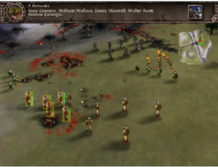
Software art: estetika
Kybertext – nástroj analýzy literárneho diela v prostredí nových médií
problematika priestoru vo video hrách
alegórie priestoru: „[...] tvária sa, že predstavujú priestor čo najrealistickejším spôsobom, ale sú odkázané na odchýlku od skutočnosti kvôli tomu, aby mohli učinitť ilúziu hrateľnú.“
Aarseth, 2001
Myst, 1993
Myth, 1997

Slide 15
Software art: estetika
Kybertext – nástroj analýzy literárneho diela v prostredí nových médií
Eliza ako kybertext (Aarseth) a Eliza efekt (Wardrip-Fruin)
Aarseth: Eliza umožňuje ľudskú konverzáciu so strojom, za účelom projektovania inteligencie do svojich mechanických partnerov
Wardrip-Fruin: „Eliza efekt [...] je termín, ktorý sa vo všeobecnosti používa k popisu nie nezvyčajnej ilúzie, že interaktívny počítačový systém je ´inteligentnejší´ (alebo vo svojej podstate komplexnejší a schopnejší) ako v skutočnosti je.“
konverzačný program Eliza, Joseph Weizenbaum,1966
manifestácia programu: http://www.manifestation.com/neurotoys/eliza.php3

Slide 16
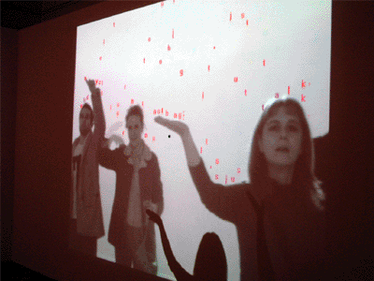
Software art: estetika
Playable media a textové inštrumenty
Playable texts
inštrumentálne texty – texty, ktoré sa majú hrať
textové inštrumenty - nástroj k textovej performance, ktorý sa môže použiť na hranie rôznych skladieb
Camille Utterback, Romy Achituv, Text Rain, 1999

Slide 17
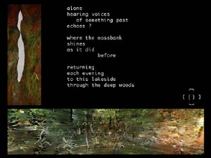
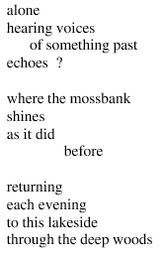
Software art: estetika
Playable media a textové inštrumenty
Playable texts
inštrumentálne texty – texty, ktoré sa majú hrať
John Cayley, riverIsland, 2002

Slide 18
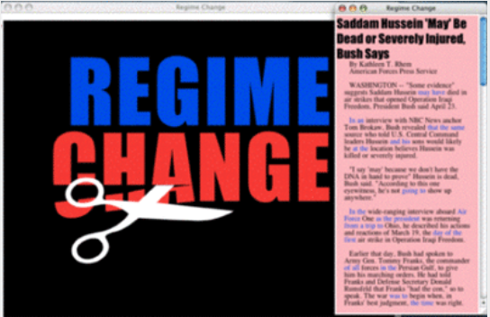
Software art: estetika
Playable media a textové inštrumenty
Playable texts
textové inštrumenty - nástroj k textovej performance, ktorý sa môže použiť na hranie rôznych skladieb
Projekt Two n-gram instruments , 2004
textové inštrumenty: Regime Change , News Reader

Slide 19
Software art: estetika
Aarseth a Wardrip-Fruin: komparácia programovateľného diela
Espen Aarseth, kybertext, Cybertext. Perspectives on Ergodic Literature, 1997)
Noah Wardrip-Fruin, expressive processing (výrazové spracovanie), Expressive Processing. Digital Fiction, Computer Games, and Software Studies, 2009

